Slide 1
Corporate presentatie
Alzheimer Nederland

Slide 2
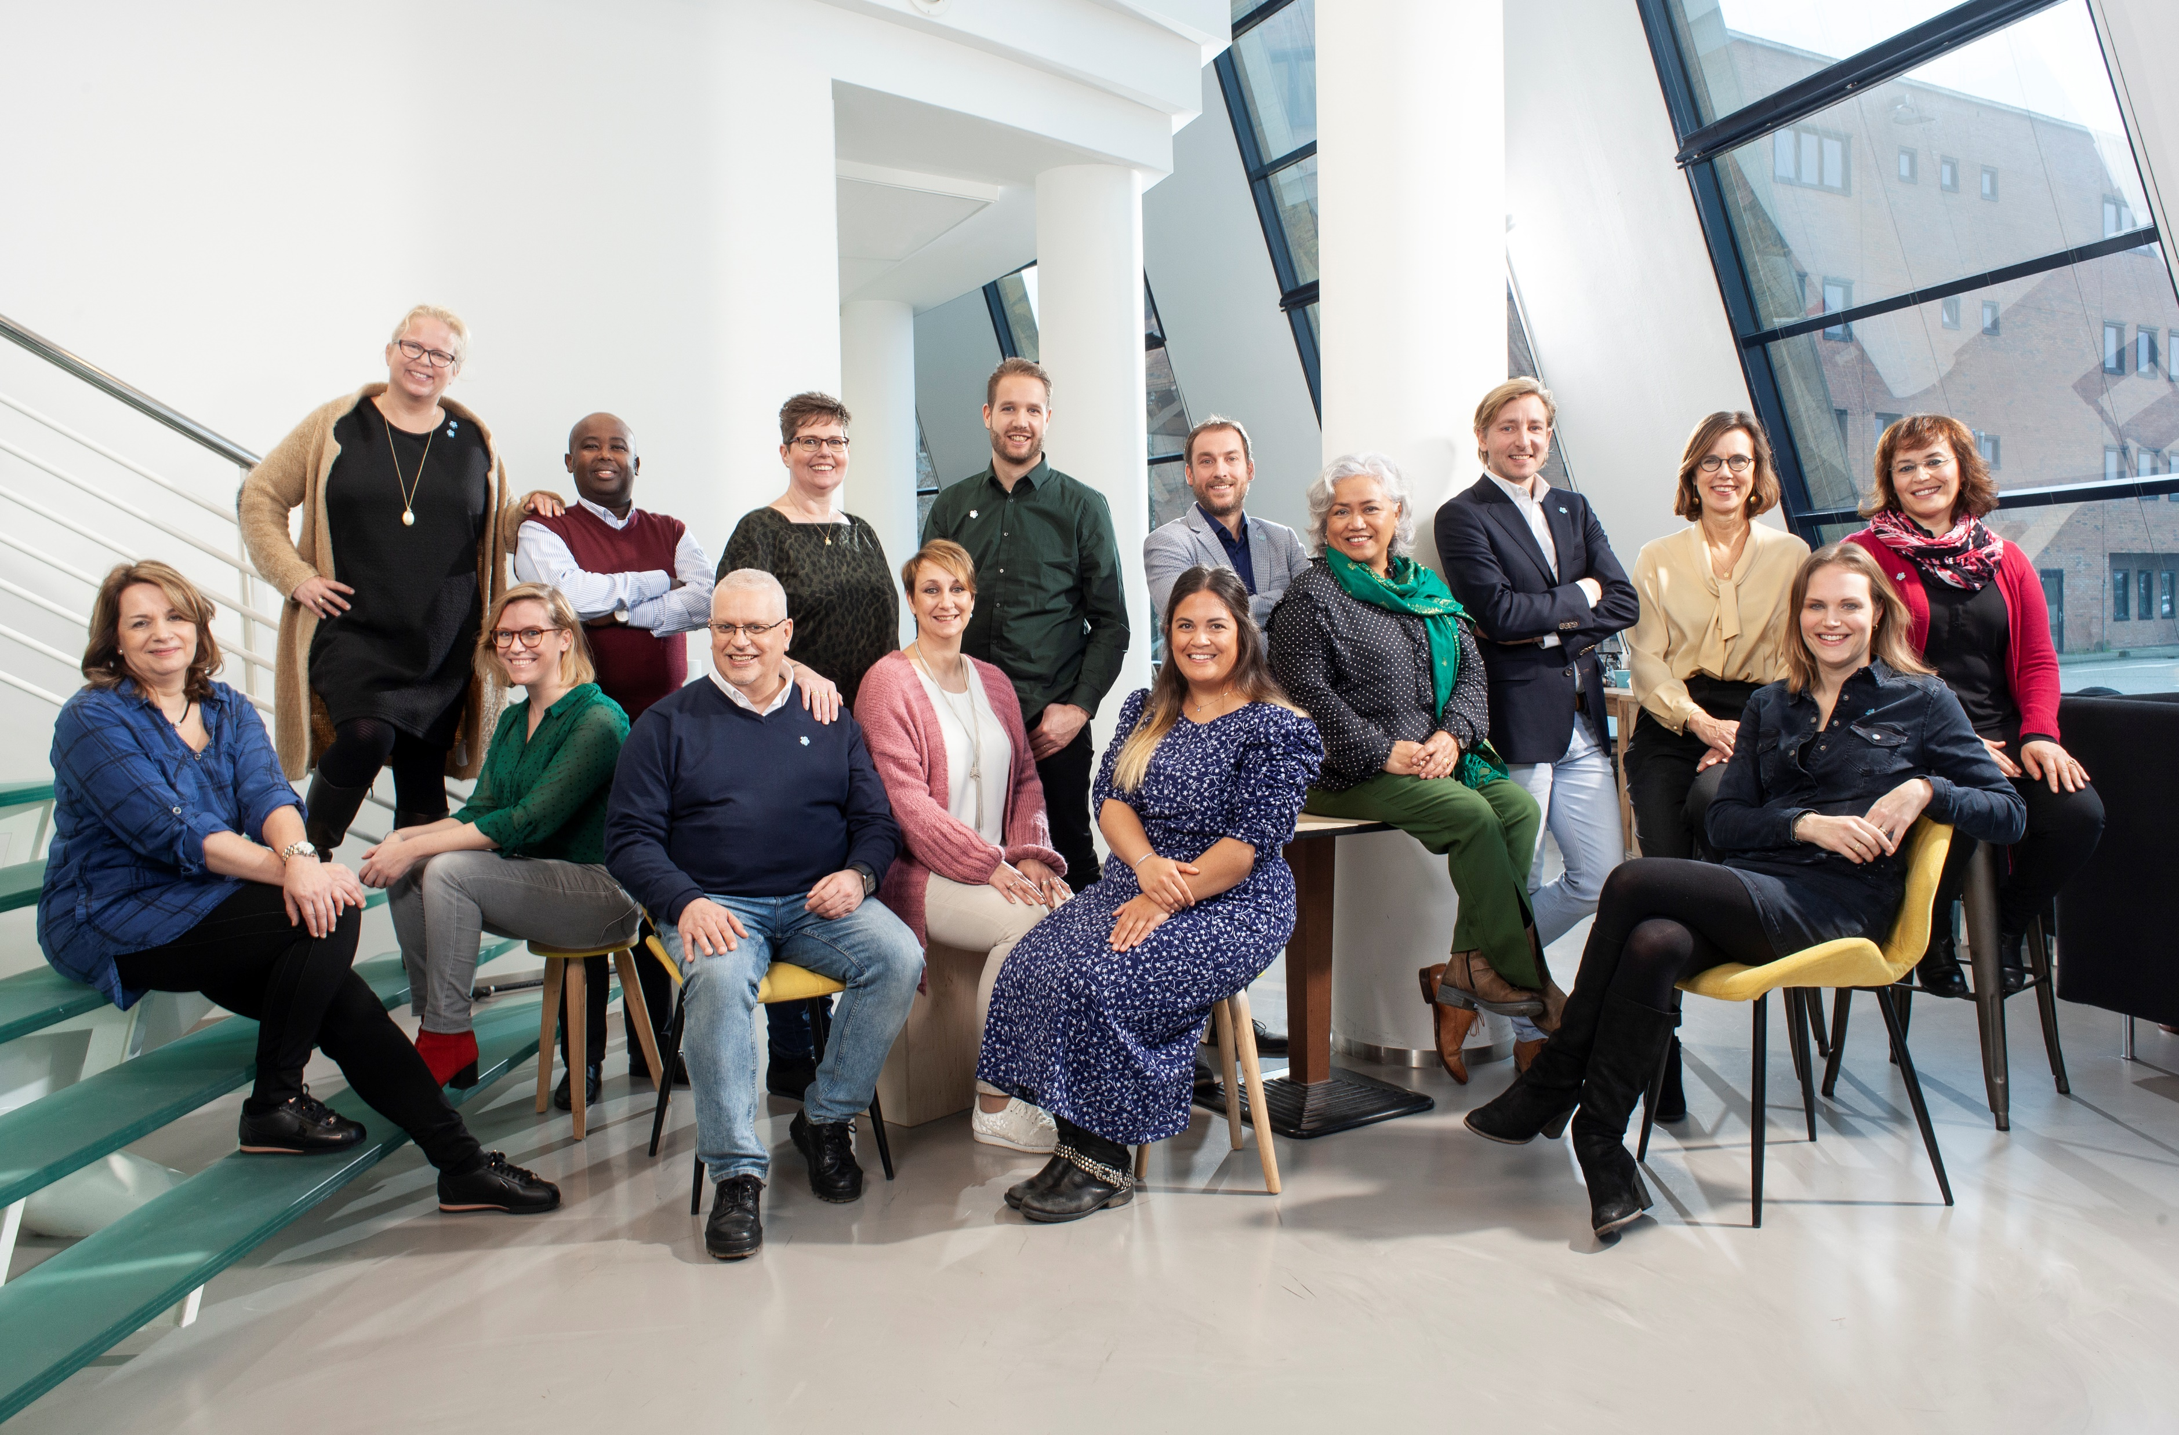
Wij zijn Alzheimer Nederland
Op deze foto: medewerkers, mensen met dementie en mantelzorgers, vrijwilligers, donateurs en onderzoekers.

Slide 3
Wij zijn Alzheimer Nederland
Een patiëntenorganisatie én een gezondheidsfonds, met een sterke landelijke vrijwilligersorganisatie.
Onze missie: een toekomst zonder dementie
Tot die tijd verbeteren van de kwaliteit van leven, van mensen met dementie en hun mantelzorgers
Alzheimer Nederland

Slide 4
Over Alzheimer Nederland
Alzheimer Nederland zet zich in voor een van de grootste uitdagingen van deze tijd: dementie.
Samen met duizenden vrijwilligers, mensen met dementie, mantelzorgers, onderzoekers, donateurs en collectanten, werken wij aan een toekomst zonder dementie en aan een betere kwaliteit van leven voor mensen met dementie en hun mantelzorgers.
Wij hebben één doel voor ogen: vooruitgang! Op álle terreinen.
Samen maken we het verschil. En dat is heel hard nodig want het aantal mensen met dementie verdubbelt de komende 20 jaar naar een half miljoen.

Slide 5
Op dit moment zijn er circa 290.000 mensen met dementie
Alzheimer Nederland

Slide 6
Over 20 jaar is dit aantal verdubbeld tot meer dan een half miljoen
Alzheimer Nederland

Slide 7
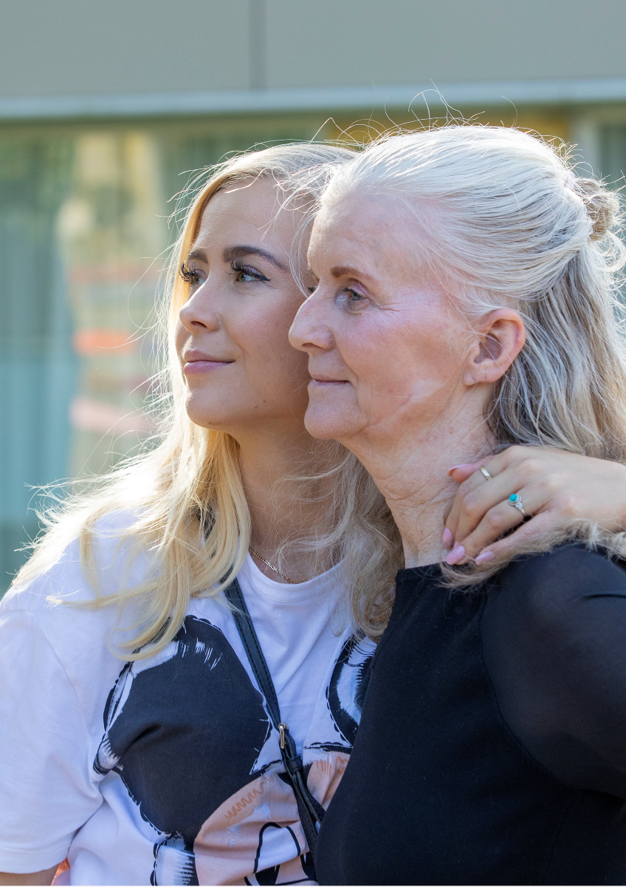
Wat wij doen
Alzheimer Nederland
Financiert onderzoek voor een toekomst zonder dementie en betere kwaliteit van leven van mensen met dementie en hun omgeving.
Komt op voor de belangen van mensen met dementie en mantelzorgers in de zorg en in de politiek.
Geeft voorlichting, informatie en trainingen over dementie.
Zorgt voor directe ondersteuning van mensen met dementie en hun mantelzorger.
Stimuleert een dementievriendelijke samenleving.
Alzheimer Nederland

Slide 8
Samen met anderen
Alzheimer Nederland
Stelt samen met wetenschappers, professionals, beleidsmakers, mensen met dementie, mantelzorgers en vrijwilligers een onderzoeksagenda samen.
Werkt altijd met échte mensen met dementie en mantelzorgers in campagnes en uitingen.
Toetst belangrijke uitingen bij haar achterban: mantelzorgers en mensen met dementie.
Alzheimer Nederland

Slide 9
Impact met onderzoek
Grootse private financier
van dementieonderzoek
Inmiddels > 550 onderzoeksprojecten* gesteund met > €55 miljoen
*Onderzoek naar oorzaken, diagnostiek, preventie, behandeling en ondersteuning bij dementie.

Slide 10
Alzheimer Nederland zorgt voor vooruitgang op álle gebieden.
Een greep uit ons aanbod:
Alzheimer Cafés, Trefpunten en Theehuizen met bijeenkomsten in het land en online.
DementieLijn 0800 5088 (gratis) voor deskundig advies over dementie.
Dementie.nl platform voor iedereen die met dementie te maken heeft.
Online bijeenkomsten app om in gesprek te gaan met mensen met dementie
Brochurelijn met onderwerpen van diagnose tot afscheid en verlies.
Maandelijkse e-mail nieuwsbrief vol informatie en tips.
Magazine ALZ… vol verhalen, interviews, nieuws en tips.
Gedichtennieuwsbrief met wekelijks een gedicht via de mail.
Cadeautjes met betekenis zoals ons gratis vergeet-mij-niet-speldje.
Geheugentest voor iedereen die zich zorgen maakt.
Alzheimer Nederland

Slide 11
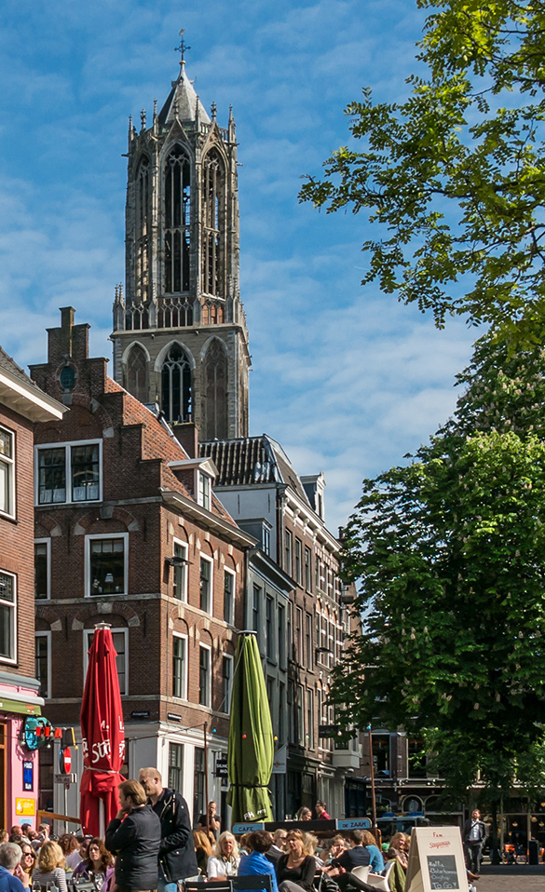
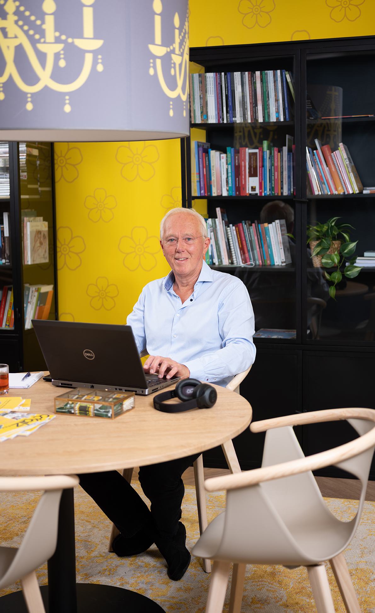
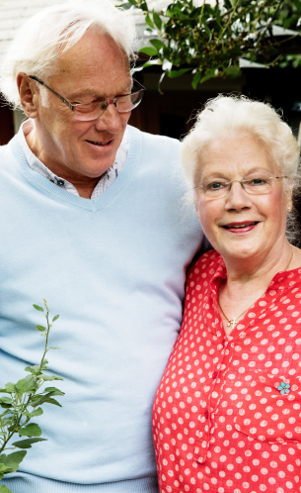
Cijfers
Alzheimer Nederland
48 regionale afdelingen
> 260 Alzheimer Cafés
3.500 vrijwilligers
265.000 donateurs
Alzheimer Nederland

Slide 12
Cijfers 2022
Alzheimer Nederland
63.800 online trainingen Samen Dementievriendelijk
5.000 gesprekken DementieLijn
1.600 leden Alzheimer Nederland panel
18.000 collectanten
373.000 abonnees nieuwsbrief
130.000 abonnees Alz… magazine
Alzheimer Nederland

Slide 13
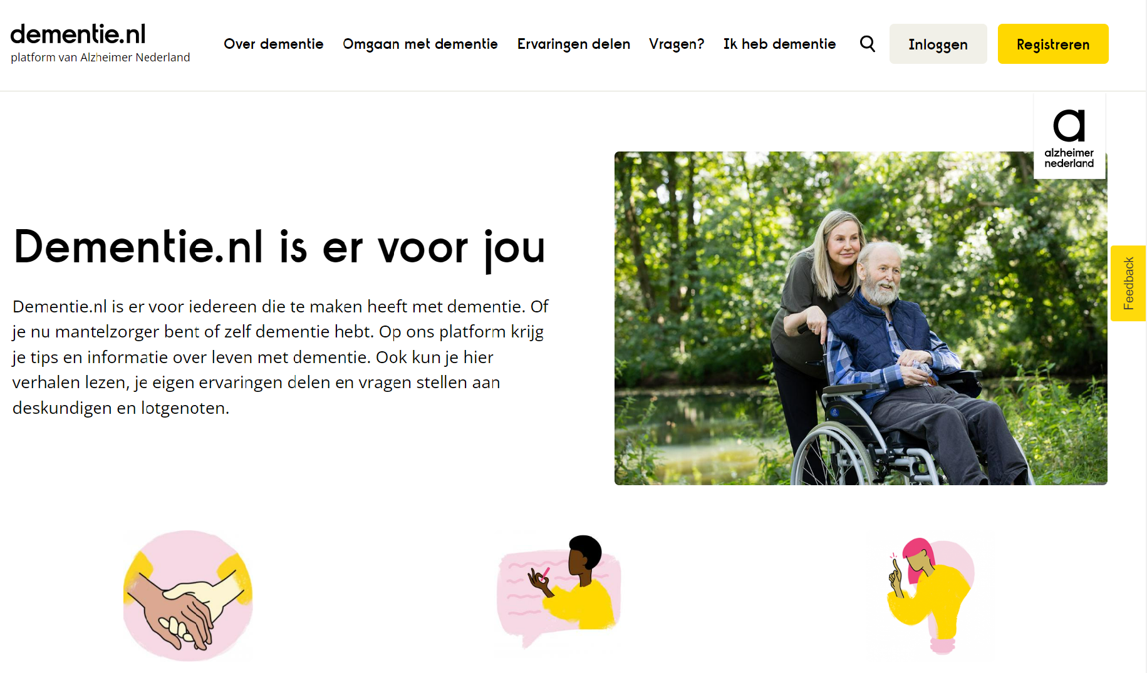
Cijfers online achterban 2022
Alzheimer Nederland
alzheimer-nederland.nl
dementie.nl
4 miljoen bezoekers per jaar
1,4 miljoen bezoekers per jaar
143.561 volgers
12.171 volgers
24.275 volgers
42.546 volgers
4129 abonnees
Alzheimer Nederland

Slide 14
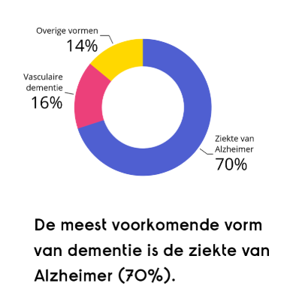
Feiten over dementie
Alzheimer Nederland

Slide 15
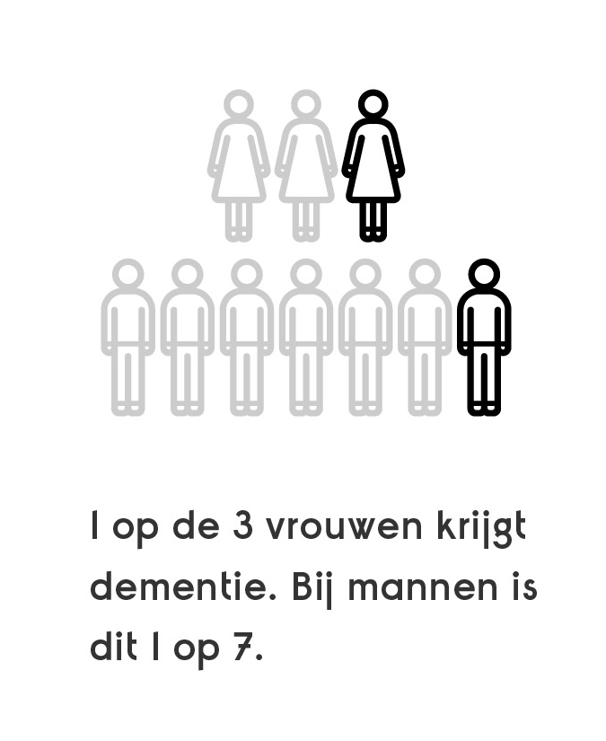
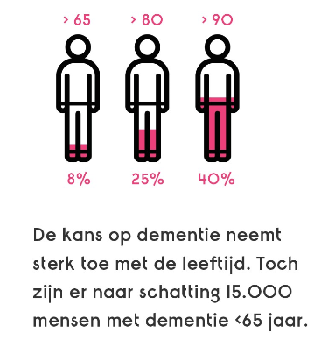
Feiten over dementie
Alzheimer Nederland

Slide 16
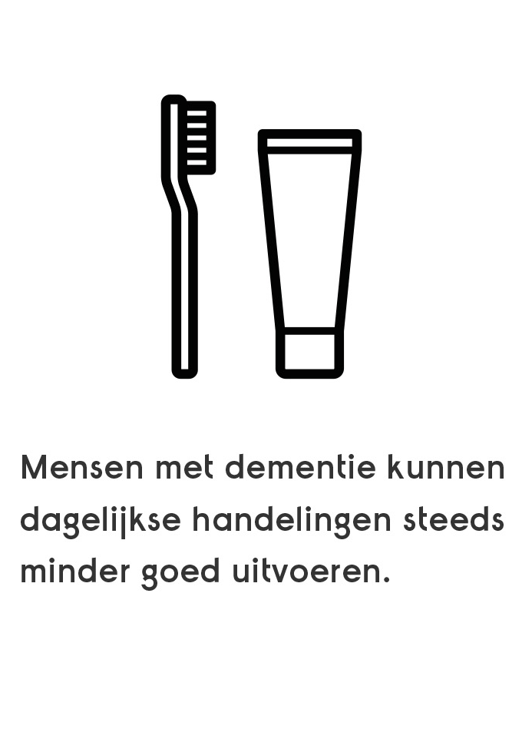
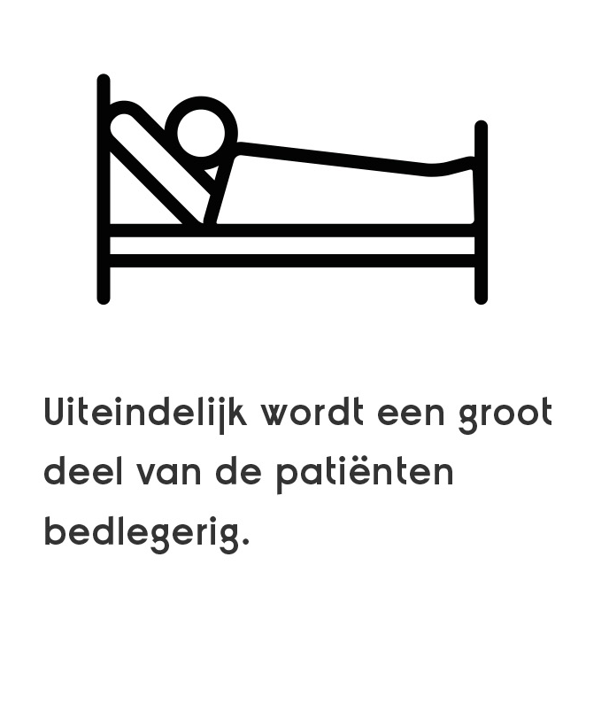
Feiten over dementie
Alzheimer Nederland

Slide 17
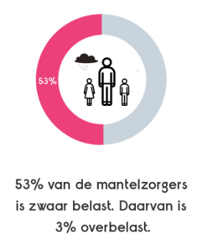
Mantelzorg
Feiten over dementie
800.000
800.000 mensen zorgen voor iemand met dementie.
Alzheimer Nederland

Slide 18
Risicofactoren
Feiten over dementie

Slide 19
Samenleving
Feiten over dementie
Alzheimer Nederland

Slide 25
Een toekomst zonder dementie en een betere kwaliteit van leven voor mensen met dementie en hun mantelzorgers.
Daar zorgen wij voor.
alzheimer-nederland.nl
Alzheimer Nederland

